Slide 1
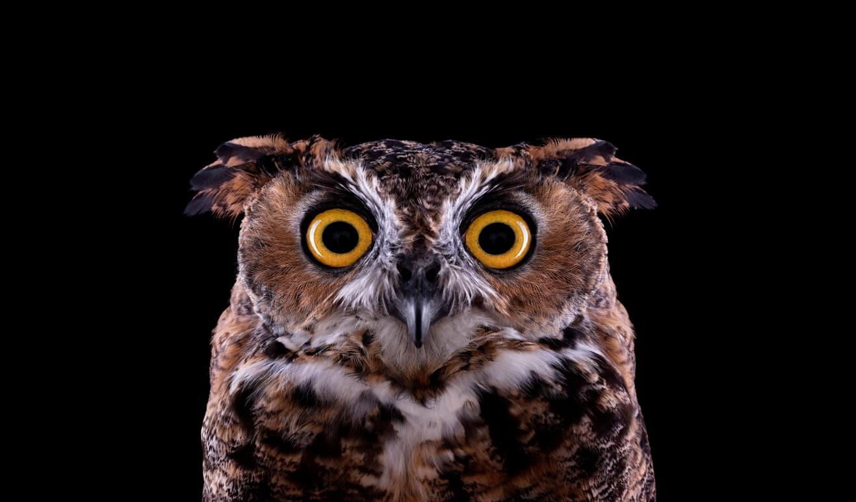
Виталий Валентинович Бианки 1894-1959
«Сова»

Slide 2
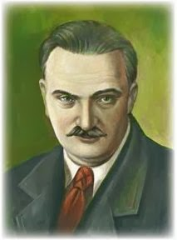
Виталий Валентинович Бианки

Slide 3
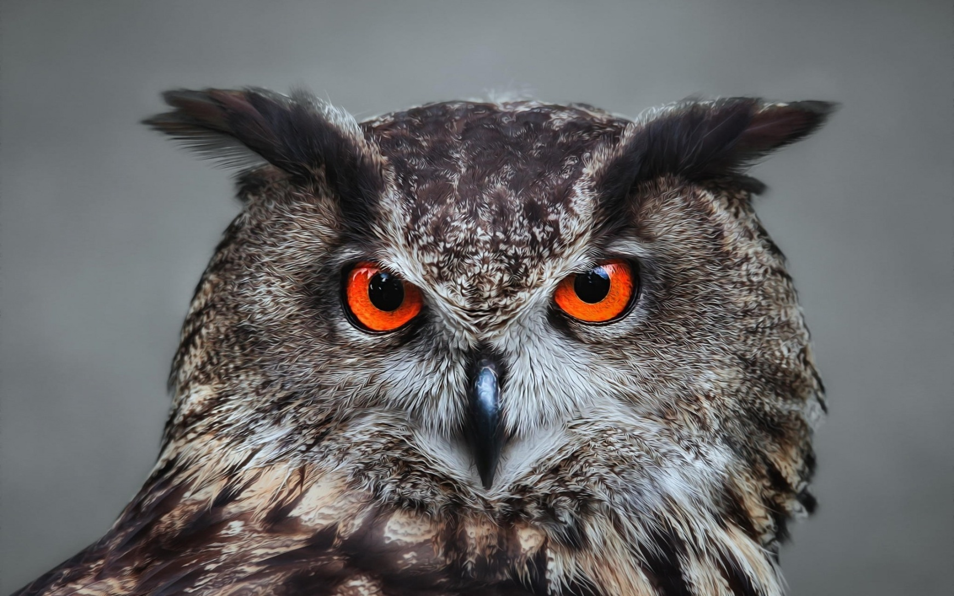
«Сова»

Slide 4
Словарная работа
«Молоком белить» -добавлять молоко
«Утекает»-убегает
«Кормовистый клевер» -корм предназначен для скота
«Хоронится» -прятаться
«Раздолье» – много места
«Пойло»-питательное питьё для скота

Slide 5
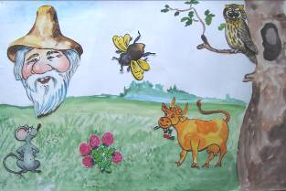
Цепочка
Сова мыши шмели корова молоко чай

Slide 6
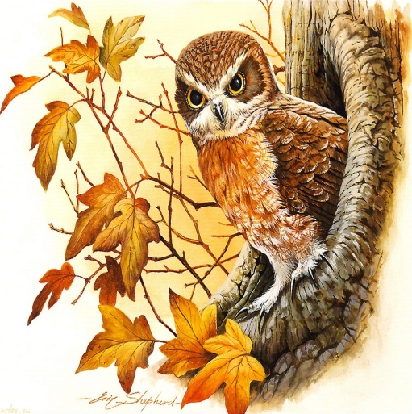
Пословицы
«Трава без клевера, что каша без масла».
«Мыши не волки, не зарежут тёлки».
«Дружно не грузно, а врозь, хоть брось».

